Slide 1
Notes:
4

Slide 2

Diabetes en cifras
Salud e Internet
Internet y el profesional sanitario
Diabeweb

Slide 3
Diabetes en cifras
Salud e Internet
Internet y el profesional sanitario
Diabeweb

Slide 4


DIABETES EN CIFRAS
Cada año aumenta el número de personas que padecen diabetes…
2017
425 millones
2045
629 millones
ESPAÑA
4,3 millones de personas
tiene diabetes en España
48%
1 de cada 11
adultos tiene diabetes
La prevalencia de la diabetes en España es del 11,23% (8,54-15,95%)
1 de cada 2 adultos
no es consciente de tener diabetes
(212 millones)

Slide 5
DIABETES EN CIFRAS
8s
Cada 8 segundos
muere una persona
por diabetes
Las muertes por diabetes representan el 10,7%
de todas las muertes
10,7%
12%
8%
El 12% del gasto sanitario se destina a la diabetes
2015
2017
El gasto relacionado con diabetes por persona en 2017 en España es de 3.223 USD
El gasto sanitario total en diabetes
ha aumentado un 8%
en comparación con los cálculos de 2015

Slide 6






DIABETES EN CIFRAS
La diabetes no discrimina, actuemos contra la diabetes ¡YA!

Slide 7
Diabetes en cifras
Salud e Internet
Internet y el profesional sanitario
Diabeweb
Lo mejor de Diabetes en la red

Slide 9
SALUD E INTERNET
La búsqueda de información de salud en Internet se da en el
53% de la población adulta
83% de la población de 25-44 años
Un 62% considera que Internet es una buena fuente de información médica

Slide 10
SALUD E INTERNET
¿Para quién busca un usuario información sobre salud en Internet?

Slide 11
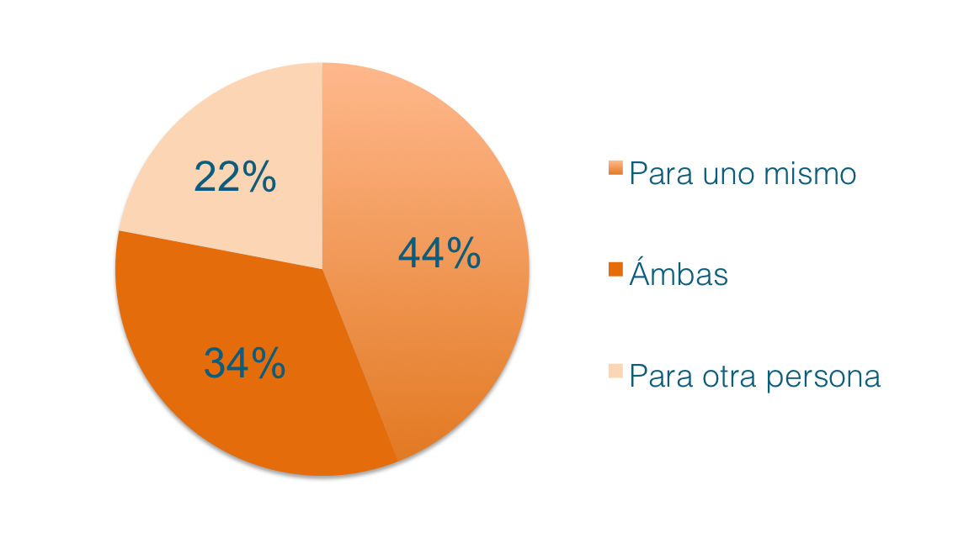
SALUD E INTERNET
¿Para quién busca un usuario información sobre salud en Internet?

Slide 12
SALUD E INTERNET
¿Qué tipo de información, relacionada con la diabetes, buscan con mayor frecuencia en Internet?

Slide 13
SALUD E INTERNET
¿Qué tipo de información, relacionada con la diabetes, buscan con mayor frecuencia en Internet?

Slide 14
SALUD E INTERNET
Al buscar “salud” a través de Internet…
? % ha aprendido algo nuevo.
? % le facilita tomar decisiones beneficiosas para su salud.
? % está preocupado por la seguridad, privacidad y confianza en la red.

Slide 15
SALUD E INTERNET
Al buscar “salud” a través de Internet…
90% ha aprendido algo nuevo.
? % le facilita tomar decisiones beneficiosas para su salud.
? % está preocupado por la seguridad, privacidad y confianza en la red.

Slide 16
SALUD E INTERNET
Al buscar “salud” a través de Internet…
90% ha aprendido algo nuevo.
53% le facilita tomar decisiones beneficiosas para su salud.
? % está preocupado por la seguridad, privacidad y confianza en la red.

Slide 17
SALUD E INTERNET
Al buscar “salud” a través de Internet…
90% ha aprendido algo nuevo.
53% le facilita tomar decisiones beneficiosas para su salud.
70% está preocupado por la seguridad, privacidad y confianza en la red.

Slide 18

SALUD E INTERNET
¿Pero los pacientes realmente creen que están bien informados sobre su diabetes?

Slide 19
SALUD E INTERNET
¿Pero los pacientes realmente creen que están bien informados sobre su diabetes?

Slide 20
SALUT E INTERNET
Nace la figura del e-paciente
Nueva generación de consumidores de salud informados que usan Internet para recopilar información sobre una condición médica de especial interés para ellos.
La sanidad en todas partes
“Everywhere, everytime and everyone”.
Paciente super-informado
Experto de su enfermedad.
+ participativo y + colaborativo

Slide 21
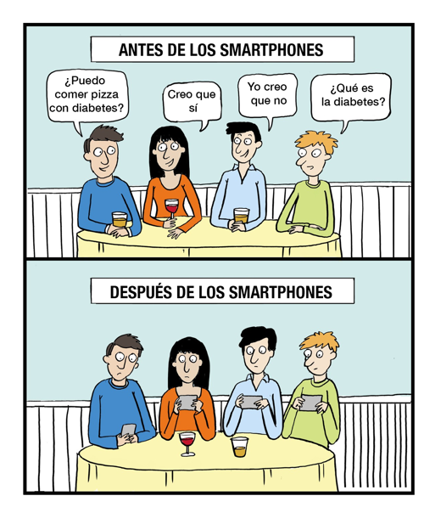
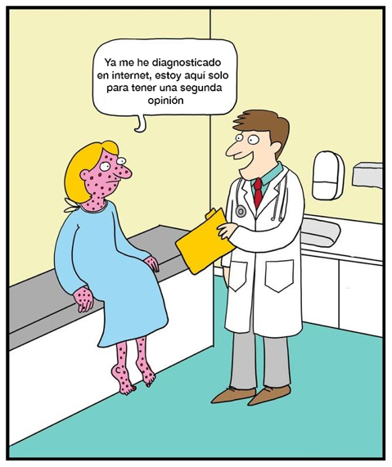
SALUD E INTERNET

Slide 22

SALUD E INTERNET

Slide 23



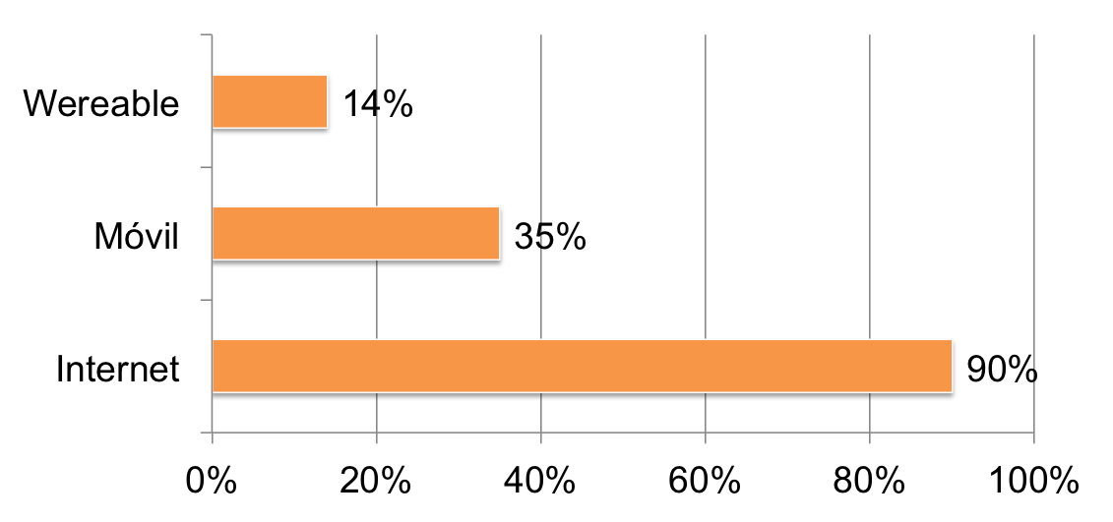
SALUD E INTERNET
El 58% usa activamente la tecnología para manejar su salud y bienestar. ¿Qué tecnologías se usan para buscar sobre salud?

Slide 24
SALUD E INTERNET
El 58% usa activamente la tecnología para manejar su salud y bienestar.
¿Qué tecnologías se usan para buscar sobre salud?

Slide 25
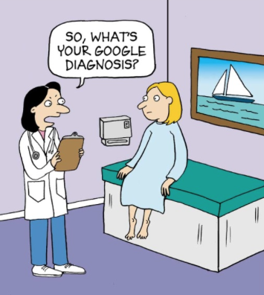
SALUD E INTERNET
Cuándo el paciente tiene visita con su médico…
ANTES
El 75% consulta sus síntomas antes de ir al médico y un 20% lo hace de manera habitual.
DESPUÉS
Más del 75% investiga sobre su patología y tratamiento recibido después de acudir a consulta y casi un 40% lo hace de manera habitual.

Slide 26
SALUD E INTERNET
¿El paciente comparte con el médico la información encontrada?

Slide 27
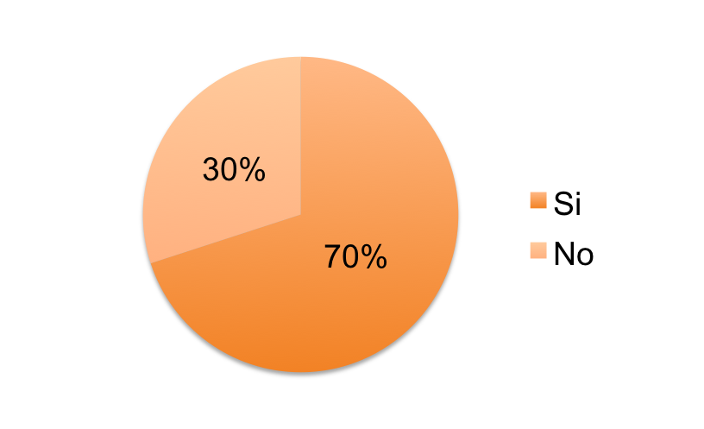
SALUD E INTERNET
¿El paciente comparte con el médico la información encontrada?

Slide 28
SALUD E INTERNET
Le recomendó su médico alguna página web?
¿Usaría una web recomendada por su médico?
¿Creo que mi médico estaría dispuesto a charlar conmigo sobre la información que he encontrado en internet?

Slide 29
SALUD E INTERNET
Le recomendó su médico alguna página web?
Si 9,6% – No 90,4 %
¿Usaría una web recomendada por su médico?
¿Creo que mi médico estaría dispuesto a charlar conmigo sobre la información que he encontrado en internet?

Slide 30
SALUD E INTERNET
Le recomendó su médico alguna página web?
Si 9,6% – No 90,4 %
¿Usaría una web recomendada por su médico?
Si 83,3 % - No 16,7 %
¿Creo que mi médico estaría dispuesto a charlar conmigo sobre la información que he encontrado en internet?

Slide 31
SALUD E INTERNET
Le recomendó su médico alguna página web?
Si 9,6% – No 90,4 %
¿Usaría una web recomendada por su médico?
Si 83,3 % - No 16,7 %
¿Creo que mi médico estaría dispuesto a charlar conmigo sobre la información que he encontrado en internet?
Si 80,8 % - No 19,2 %

Slide 32








SALUD E INTERNET
CÓMO Y DÓNDE empiezan la búsqueda...
77%
A través de buscadores generales como:
663M resultados
93M resultados

Slide 33
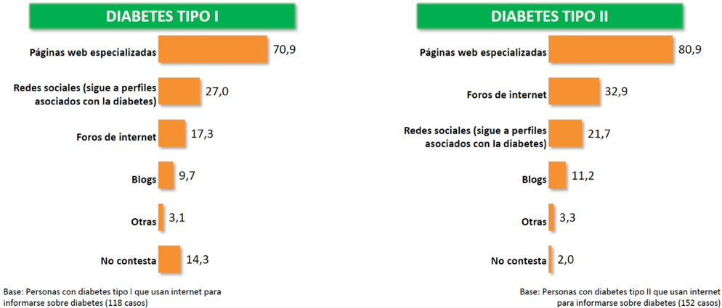
SALUD E INTERNET
Formas de informarse sobre diabetes a través de Internet (%)
La mayoría de los encuestados manifiestan usar páginas web especializadas.

Slide 34

SALUD E INTERNET
CÓMO Y DÓNDE empiezan la búsqueda...
La fuente principal a la que se recurre es…
Principal fuente de información sanitaria
Punto de inicio en la autoeducación online
Los usuarios creen que es una buena fuente de información
Muchos artículos de Wikipedia contienen errores cuando se comparan con fuentes revisadas por expertos.

Slide 35
SALUD E INTERNET
CÓMO Y DÓNDE empiezan la búsqueda...
Debemos redirigir a los pacientes a páginas fiables y de calidad

Slide 36
SALUD E INTERNET
Ejemplos de páginas de calidad dudosa

Slide 37
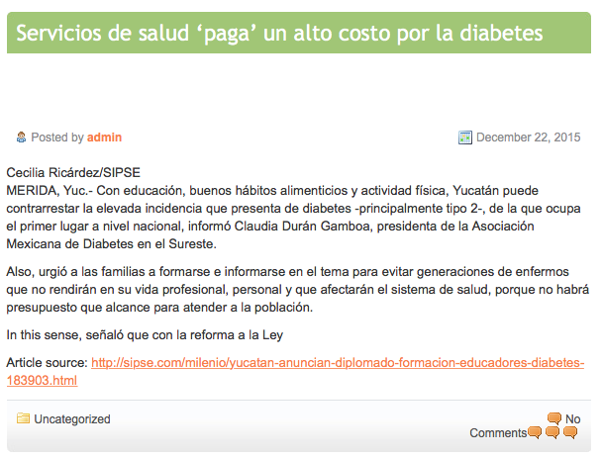
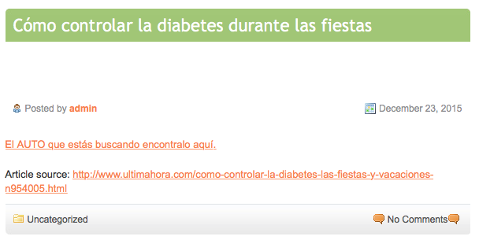
SALUD E INTERNET

Slide 38

SALUD E INTERNET

Slide 39
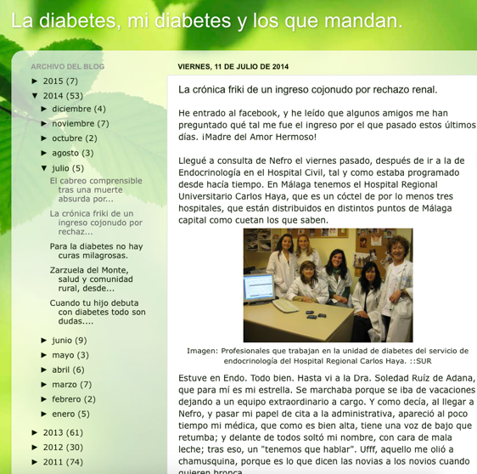
SALUD E INTERNET

Slide 40
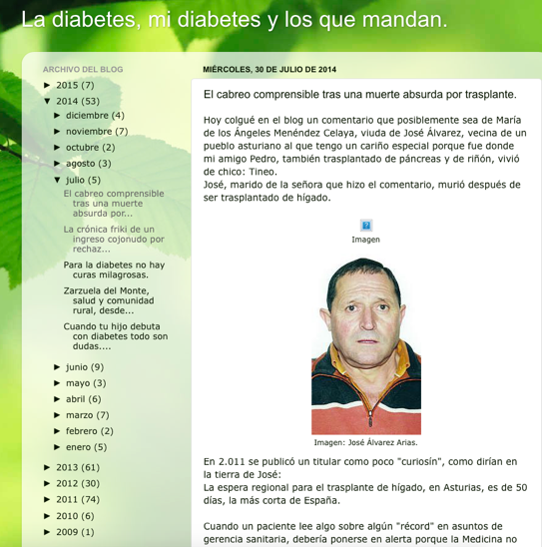
SALUD E INTERNET

Slide 41
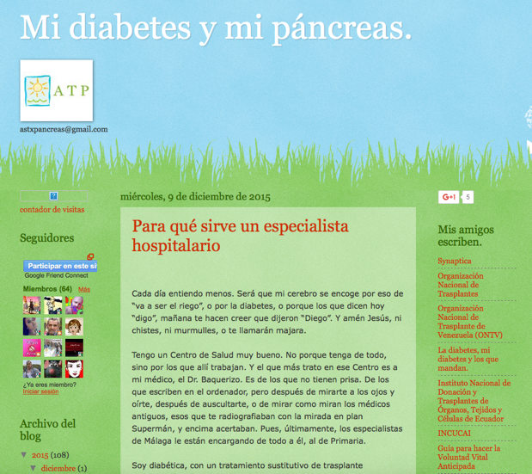
SALUD E INTERNET

Slide 42


SALUD E INTERNET
CÓMO Y DÓNDE empiezan la búsqueda...
Debemos redirigir a los pacientes a páginas fiables y de calidad

Slide 43
SALUD E INTERNET
Internet ha causado una gran revolución por la facilidad y la rapidez de acceso a la información sobre salud.
Internet se ha convertido en el primer recurso al que asisten las personas cuando aparecen síntomas de una enfermedad.
Los pacientes buscan primero en Google antes de consultar la pareja, familia o amigos, e incluso, el profesional sanitario.

Slide 44
Diabetes en cifras
Salud e Internet
Internet y el profesional sanitario
Diabeweb
Lo mejor de Diabetes en la red

Slide 45
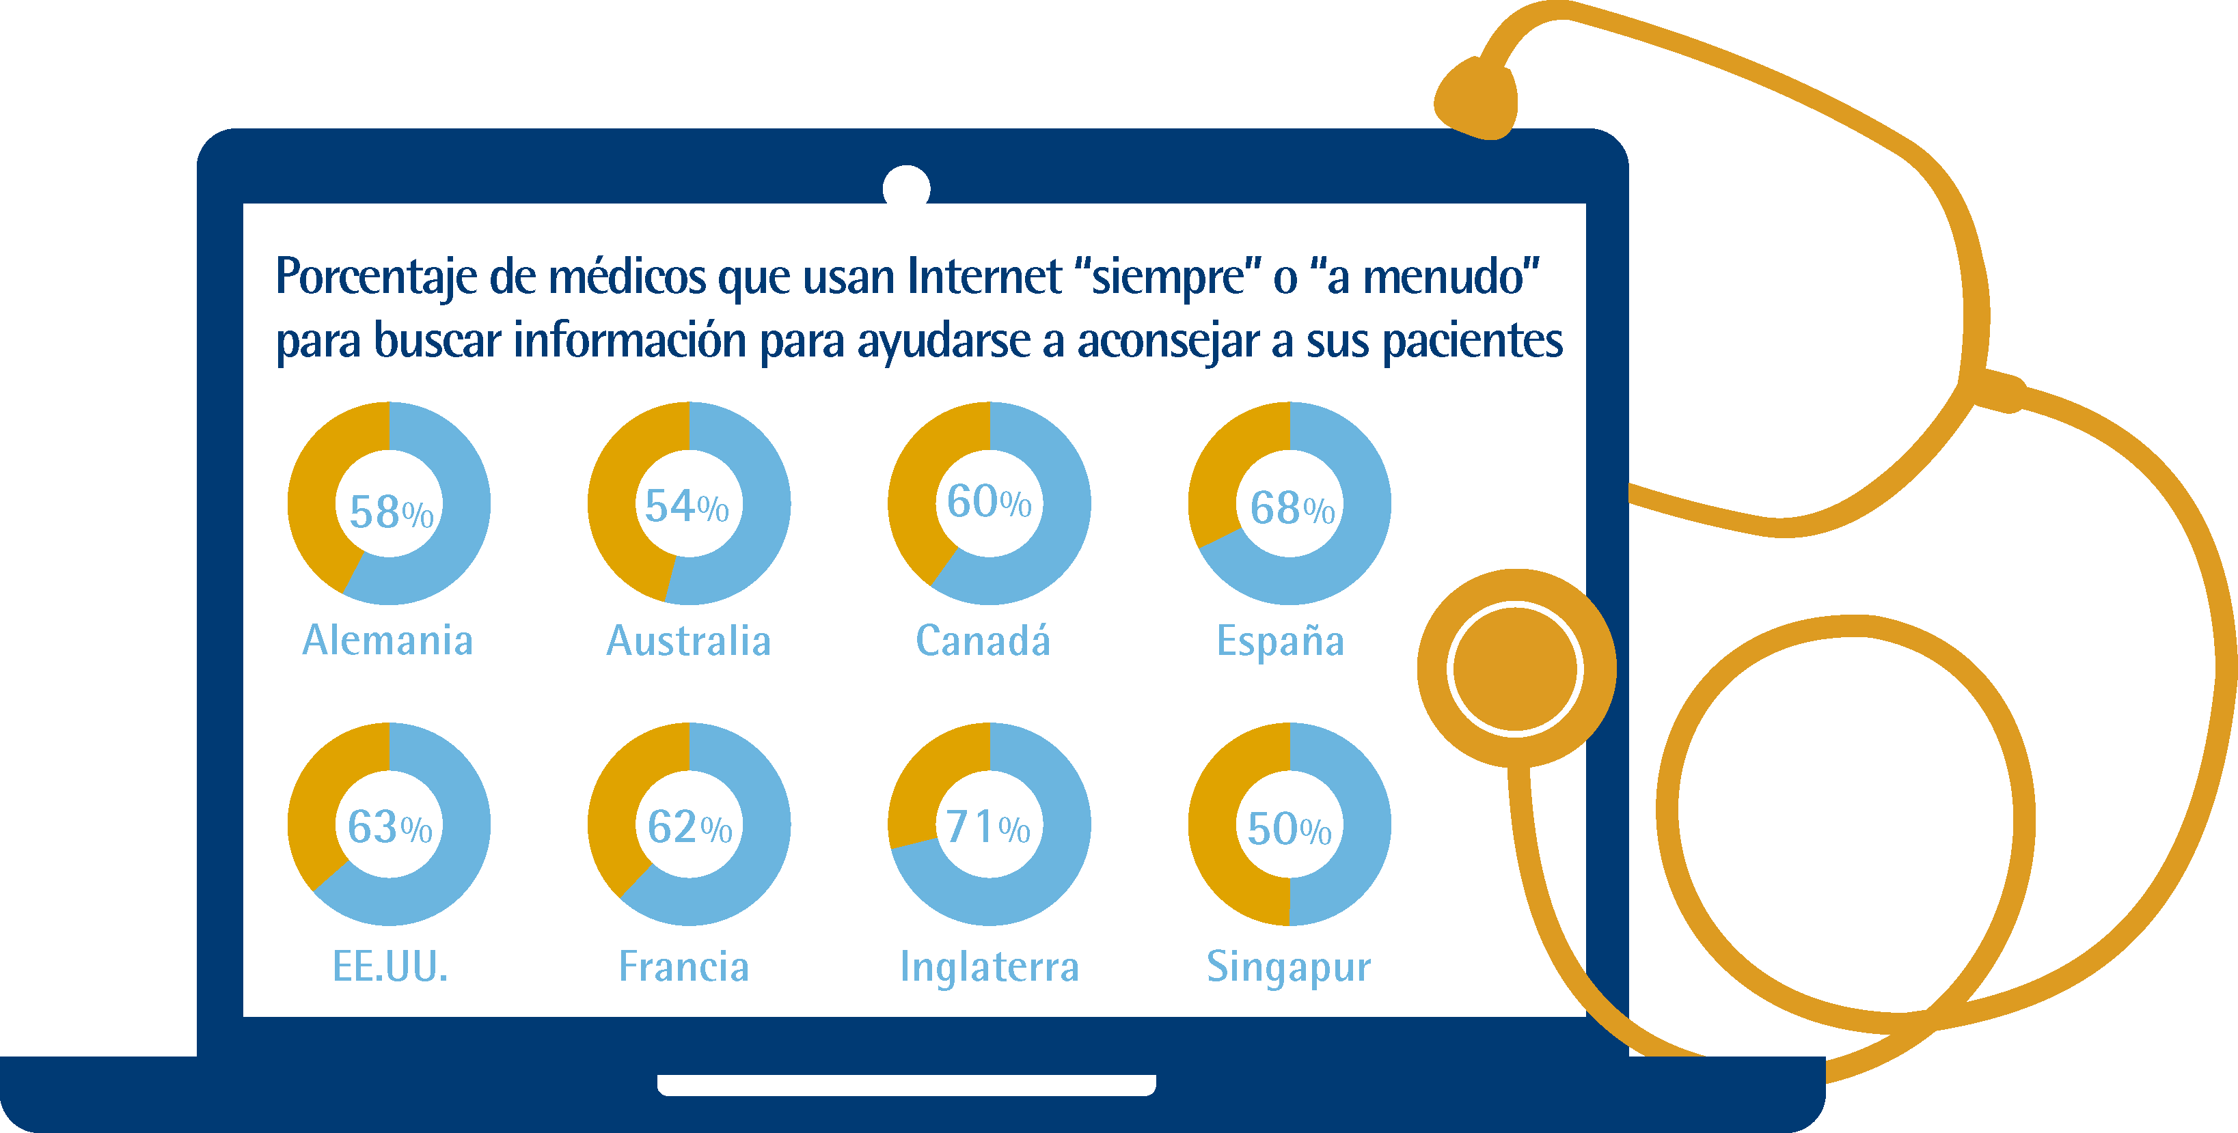
INTERNET Y EL PROFESIONAL SANITARIO
Fuente: Encuesta de Accenture al colectivo médico

Slide 46
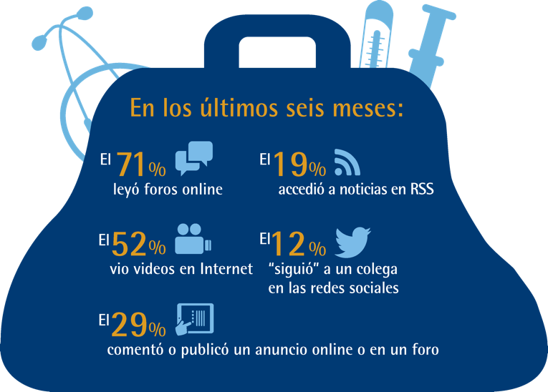
INTERNET Y EL PROFESIONAL SANITARIO

Slide 47
INTERNET Y EL PROFESIONAL SANITARIO
Internet se ha impuesto como una fuente habitual de información para los profesionales sanitarios.
A la hora de tomar decisiones clínicas los médicos invierten el doble de tiempo en el uso de fuentes online en comparación a las fuentes impresas o offline.
Cada año se publican más de 2 millones de artículos en revistas científicas y la mayoría ya esta disponible en Internet.

Slide 48
INTERNET Y EL PROFESIONAL SANITARIO
En España un 97% de los profesionales de la salud Accede a información médica a través de internet
94% Hace habitualmente uso de Internet para su formación, por el enfoque práctico y la actualización de conocimientos que presentan los cursos.
93% Lee habitualmente publicaciones sanitarias en Internet.
87% Visita páginas de formación
79% Considera que los cursos online son los que más se adaptan a sus necesidades
58% Participa en acciones realizadas por la industria farmacéutica, siendo las formativas las más habituales, con un 44% de participación

Slide 49
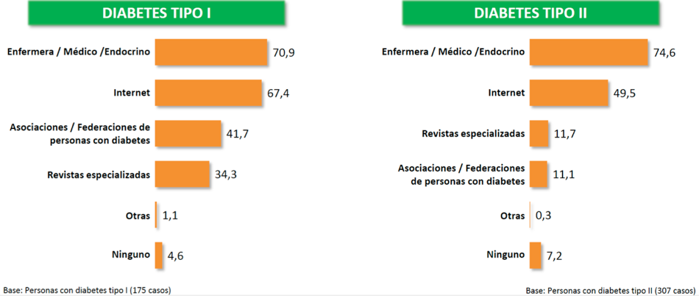
INTERNET Y EL PROFESIONAL SANITARIO
Canales para informarse sobre avances en la diabetes (%)
Para ambos grupos el principal canal de información son los profesionales sanitarios y, en segundo lugar, Internet.

Slide 50





INTERNET Y EL PROFESIONAL SANITARIO
Las principales bases de datos bibliográficas visitadas en la red son
Notes:
MEDLINE/PubMED, de la National Library of Medecine de los EEUU
EMBASE de Elsevier,
WOS (Web Of Science) de Thomson Reuters
IBECS (Índice Bibliográfico español en Ciencias de la Salud)

Slide 51








INTERNET Y EL PROFESIONAL SANITARIO
Los directorios de revistas y libros más consultados son
Notes:
Freemedicaljournals.com
PublicLibraryofscience
BioMedCentral
DOAJ, Directory of Open Accs Journals
PubMed Central
E-revistas
SciELO, Scientific Electronic Library Online
FreeBooks4Doctors

Slide 52






INTERNET Y EL PROFESIONAL SANITARIO
Las paginas generales más consultadas son
Notes:
El medico interactivo, Diario electronico de la sanidad
Diario médico
Portalesmedicos.com
Medscape from WebMD
Portal de la AEMPS
Vademecum

Slide 53

INTERNET Y EL PROFESIONAL SANITARIO
Ventajas de Internet en Salud
Ayuda a los pacientes a tomar decisiones de salud más informadas.
Aumenta la autonomía del paciente.
Refuerza los mensajes de promoción y prevención.
Refuerza la adherencia al tratamiento.
Mejora la gestión sanitaria, el ahorro en costes y la optimización de procesos

Slide 54

INTERNET Y EL PROFESIONAL SANITARIO
Inconvenientes de Internet en Salud
Fuente de desinformación por la variabilidad en la calidad de los contenidos web.
Puede causar ansiedad por las diferencias de consejos, testimonios y opiniones.
Puede aumentar las expectativas y demandas de los pacientes respecto a nuevos tratamientos
No suelen comprobar la procedencia de la información.

Slide 55
INTERNET Y EL PROFESIONAL SANITARIO
Cual es el papel del profesional sanitario en este nuevo entorno?
Internet no reemplaza al médico, sino que cambia el tipo de relación aumentando la participación del paciente.
Los pacientes mejor informados siguen mejor las directrices de sus médicos.
Se obtienen tasas más elevadas de cumplimiento de tratamientos, y por tanto, la obtención de mejores resultados con pacientes informados

Slide 56

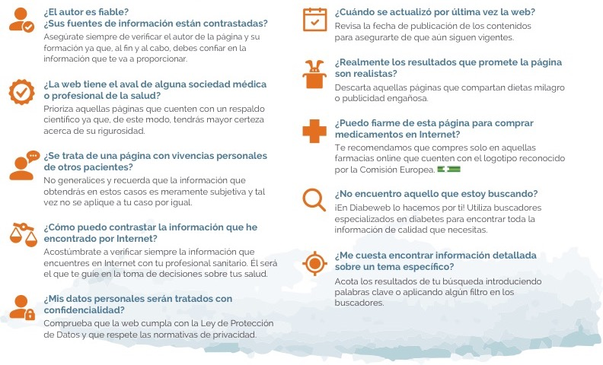
INTERNET Y EL PROFESIONAL SANITARIO
10 CONSEJOS para tus pacientes sobre cómo buscar información fiable sobre diabetes en Internet

Slide 57

INTERNET Y EL PROFESIONAL SANITARIO
¿Qué debería contener la página ideal?
Contenidos elaborados por un profesional sanitario
Respuestas amplias
Fácil de encontrar
Contacto para preguntar online de forma anónima
Calidad en el diseño de la web
Que el texto profundice sobre el tema en cuestión
Que no tenga mucha publicidad porque eso les resta credibilidad.
Si queremos que nuestros pacientes accedan a páginas de calidad tenemos que implicarnos en este hecho, ayudándoles a seleccionarlas
Estudio de la información de salud en las páginas webs, en español y euskera, dirigidas a jóvenes y adolescentes. Universidad del País Vasco/Euskal Herriko Unibertsitatea (UPV/EHU) Código: EHU 12/12,.

Slide 58
Diabetes en cifras
Salud e Internet
Internet y el profesional sanitario
Diabeweb
Lo mejor de Diabetes en la red

Slide 60

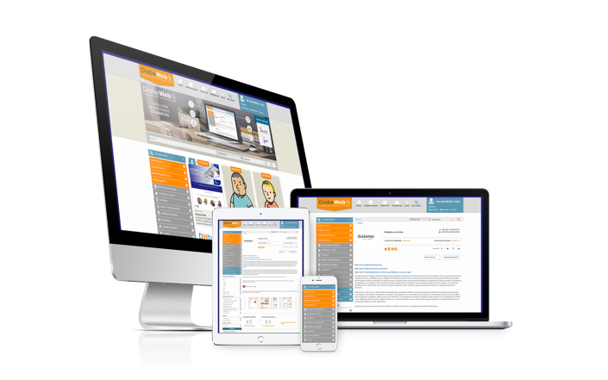
Diabeweb
MÁS DE 300 WEB’S APP’S Y BLOG’S
Diabeweb es tu buscador de referencia en el ámbito de la Diabetes.
Ofrece una selección de las mejores webs, apps y blogs sobre diabetes en Internet. Cada una de ellas cuenta con una ficha técnica personalizada con imágenes propias dónde se describe la información más relevante y se recomiendan los apartados más útiles para el usuario así como webs, apps y blogs similares.

Slide 61


Diabeweb
COMITÉ CIENTÍFICO
Para asegurar el acceso a una información de calidad, Diabeweb cuenta con un comité científico encargado de seleccionar las webs, apps y blogs, así como describir y recomendar los apartados más útiles para el usuario.

Slide 62

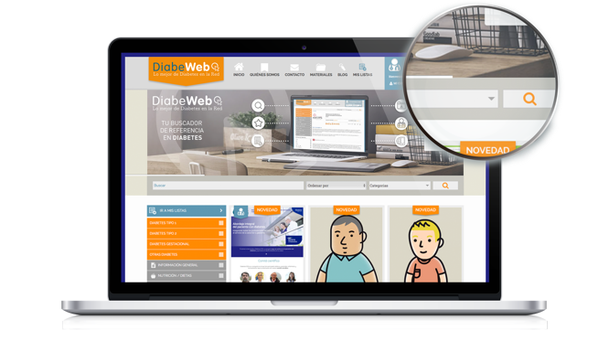
Diabeweb
BUSCADOR INTELIGENTE
La plataforma cuenta con un buscador inteligente que permite, además de buscar por palabras clave, agilizar la búsqueda filtrando por tipos de diabetes, temáticas, valoraciones, recomendaciones y fecha de actualización.

Slide 63

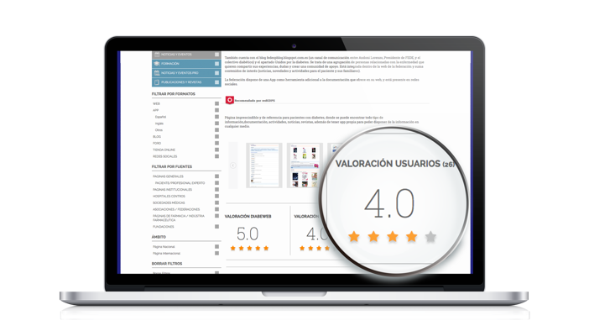
Diabeweb
VALORACIONES
Diabeweb contiene un doble sistema de valoración: uno inicial establecido a través de criterios estandarizados por parte del comité científico y otro por parte de los usuarios ofreciéndoles la posibilidad de valorar la selección de contenidos presentados y/o compartirlos en las redes sociales para conocer su opinión.

Slide 64

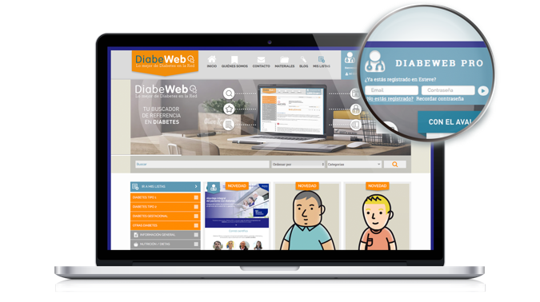
Diabeweb
DIABEWEB PRO
Diabeweb PRO es el espacio exclusivo para profesionales sanitarios, donde encontrarás enlaces seleccionados y recomendaciones para ayudar a tus pacientes. Además, podrás crear tu perfil personalizado con ‘Favoritos’ y acceder a contenidos únicos sobre formación, eventos, noticias y publicaciones.

Slide 65
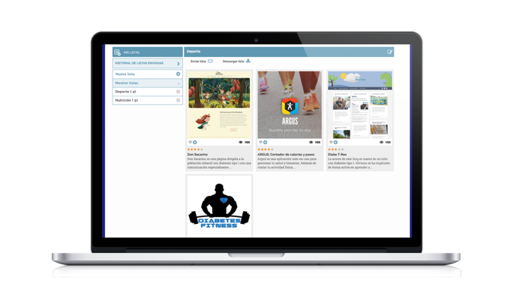
Diabeweb
MIS LISTAS
Mis listas es una herramienta con la que los profesionales sanitarios pueden orientar a sus pacientes recetando aquellos recursos online que se adecuen más a sus necesidades.

Slide 66

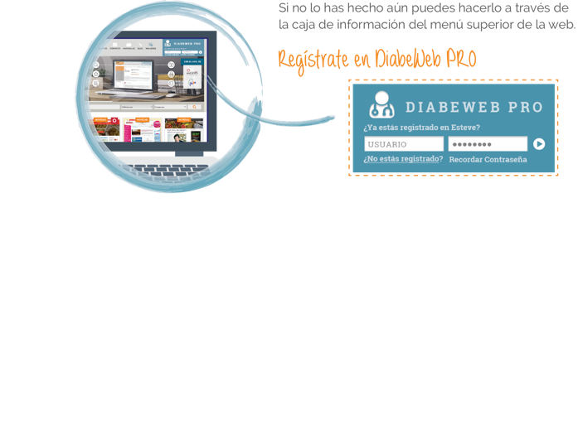

Diabeweb
¿Cómo funciona?

Slide 67
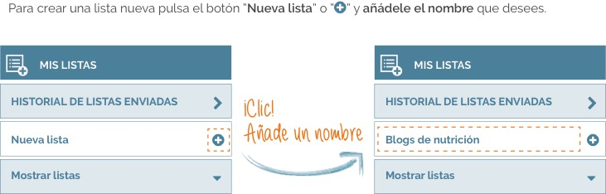
Diabeweb
¿Cómo funciona?

Slide 68
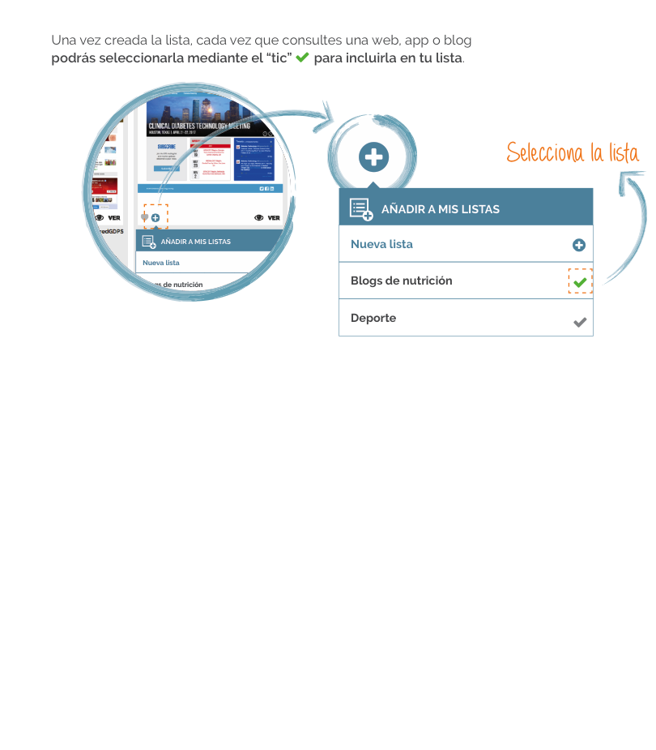
Diabeweb
¿Cómo funciona?

Slide 69
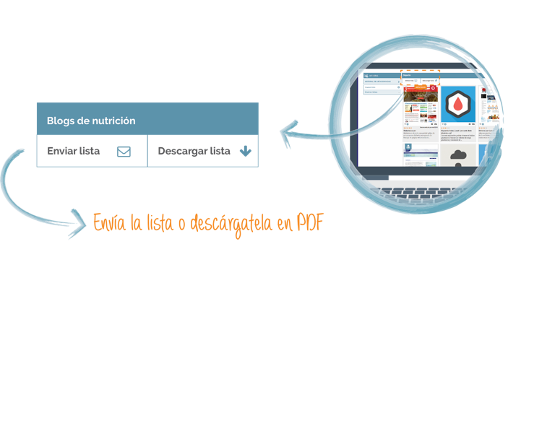
Diabeweb
¿Cómo funciona?

Slide 70
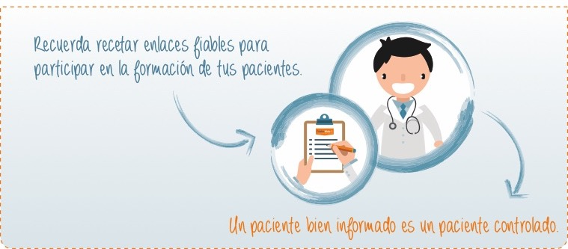
Diabeweb
¡Anímate y crea tu primera lista de recursos online sobre diabetes!

Slide 71



Diabeweb
MATERIALES
Un apartado exclusivo dónde podrás descargar materiales para ti y para tu paciente.

Slide 72

Diabeweb

Slide 73
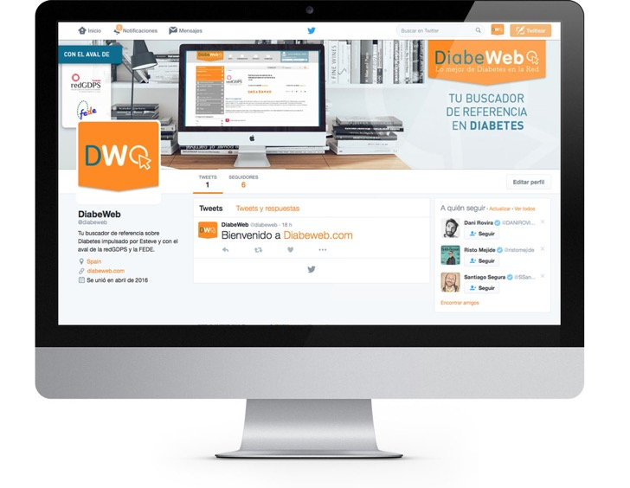
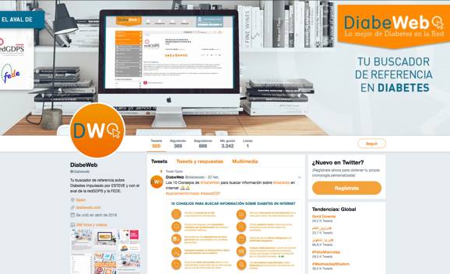
Diabeweb
¡Y Twitter!
@diabeweb

Slide 74

Diabeweb
Avalado por
Diabeweb cuenta con el aval de la Fundación redGDPS y su colaboración en la selección y descripción del contenido.
    Además, establece un sello distintivo y una recomendación de aquellas páginas que considera más relevantes
Diabeweb cuenta con el aval de FEDE, Federación Española de Diabetes, el órgano representativo del colectivo diabético en España.

Slide 75
BIBLIOGRAFÍA
Hasty RT, Garbalosa RC, Barbato VA, Valdes PJ Jr, Powers DW, Hernandez E, John JS, et al. Wikipedia vs peer-reviewed medical literature for information about the 10 most costly medical conditions. J Am Osteopath Assoc. 2014 May;114(5):368-73
Ortego Centeno N, Barnosi Marín AC, Simeón Aznar CP, Ortego Jurado M. Búsqueda de información en Internet por parte de pacientes de diferentes Comunidades Autónomas con enfermedades autoinmunitarias crónicas Med Clin (Barc). 2009 Oct 3;133(12):467-71.
S Donna, J M Lee. Mobile Health Applications for Diabetes and Endocrinology: Promise and Peril? Pediatr Diabetes. 2013 June ; 14(4)
Marin-Torres V, Valverde J, Sánchez M, Sáenz M I, Polentinos-Castro E, Garrido A. Internet como fuente de información sobre salud en pacientes de atención primaria y su influencia en la relación médico-paciente. Aten Primaria. 2013;45(1):46-53
Aleixandre-Benavent R. Fuentes de Información en Ciencias de la salud en Internet. Panace@ 2011; vol XII (33 ): 112-120.
Iñesta García A. Webs y buscadores en Ciencias de la Salud [Internet]. 2. ª edición. Madrid: Escuela Nacional de Sanidad - Instituto de Salud Carlos III; 2012 [acceso 13 febrero 2014]. Disponible en: http://gesdoc.isciii.es/gesdoccontroller?action=download&id=20/12/2012- c4cf662b7d
Joan Carles Juárez Giménez JC. Fuentes de Información Biomédica. CedimCat 2009[acceso 13 febrero 2014] Disponible en: http://www.cedimcat.info/html/es/dir2471/doc26734.html#Bloc3
Di Censo A, Bayley L, Haynes B. Accesing pre-appraised evidence: fine-tuning the 5S model into a 6S model EBN 2009; 12 (4): 99-101.
Muñoz Nuñez CF, Sendra Portero F. Google y PubMed para médicos: ¿cómo buscar información sin perderse? Radiología. 2013; 55(S1):S37-S46.

Slide 76
BIBLIOGRAFÍA
Marqués Sánchez P, Fernández Peña R, Cabrera León A et al. La sostenibilidad del sistema sanitario desde una perspectiva de redes sociales: una propuesta para la promoción de hábitos saludables y apoyo social. Rev Esp Salud Pública 2013; 87:307-315.
Balkhi A M, Olsen B, Lazaroe L, Silverstein J, Geffken G R. Paging Dr. Google: Parents’ Report of Internet Use for Type 1 Diabetes Management. Diabetes Care 2015;38:e18–e19
IDF Diabetes Atlas 7th Edition (2015). Producido por International Diabetes Federation. Disponible en: http://diabetesatlas.org/resources/2015-atlas.html
e-pacientes: cómo nos pueden ayudar a cuidar major la salud (2007). Producido por Dr Tom Ferguson con el Grupo de Trabajo Aceadémico de e-Pacientes.
Informe 50 mejores apps de salud en español (2015). Producido por The app intelligence.
Diabetes en las redes sociales (2014). Informe producido por Janssen Observer 2.0. ocumentos disponible en: www.janssen.es/janssen-observer
Engaging patients through social media. Is healthcare ready for empowered and digitally demanding patients? (2014). Producido por IMS Institute for Healthcare Informatics.
Last night the internet saved my life (2015). Digital Health Report producido por PushDoctor.co.uk
Insight Driven Health tomando el pulso a los médicos (digitales) de hoy, 2013, Accenture.
Estudio realizado por Canal Diabetes en colaboración con DiabeWeb. 3ª Edición Diabetes Experience Day.

Slide 77
MUCHAS GRACIAS
Delegado/a:__________

